Slide 1

Cosol IA
La révolution algorithmique grâce à notre système
pour la decision en trading

Slide 2
Le marché du GBP/USD : une opportunité phénoménale
$7Md
~90%
5j/7
Volume quotidien
Des traders perdent
Marché continu
Marché fermé le week-end
Le marché représente une opportunité majeure, mais la complexité émotionnelle et analytique empêche la plupart des traders de profiter pleinement du marché. Notre technologie vise à changer cela de manière radicale.

Slide 3
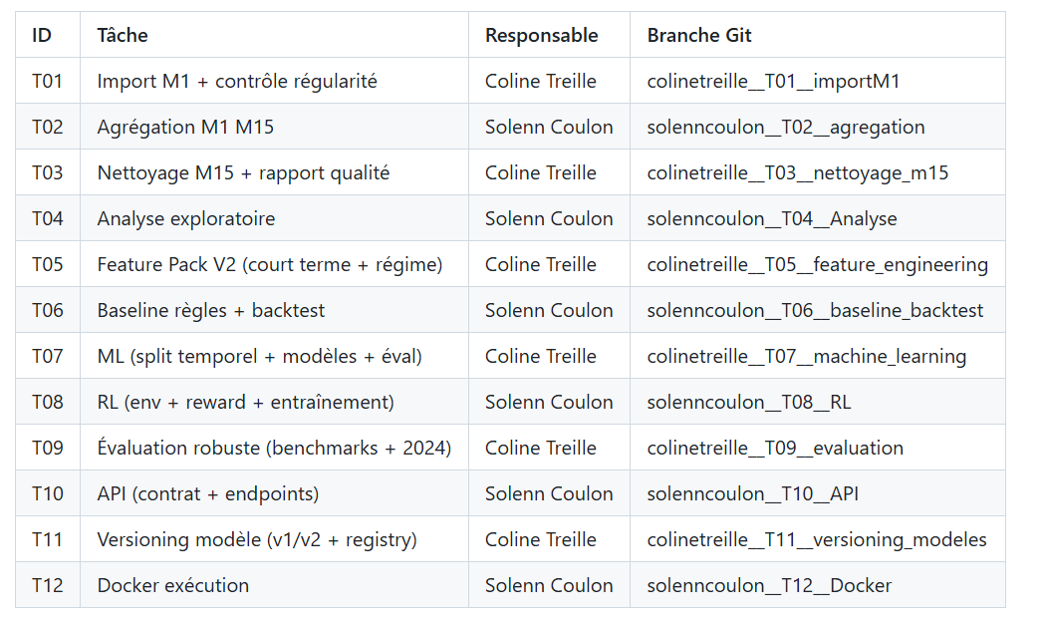
Répartition globale du projet

Slide 4
L'IA et apprentissage par renforcement
PPO : Proximal Policy Optimization
RSI : Indicateur technique intégré
Notre algorithme utilise une technique d'apprentissage par renforcement de pointe pour optimiser les décisions de trading en continu.
L'IA combine son propre apprentissage avec l'index de force relative (RSI) pour valider les signaux et améliorer la précision.
Collecte de données toutes les minutes
1
2
Traitement et analyse par l'algorithme
Aggrégation des données sur 15 min
Prédiction : montée ou baisse
3
RSI comme signal auxiliaire de volatilité
4
Émission du signal
BUY / SELL / HOLD avec probabilité

Slide 5
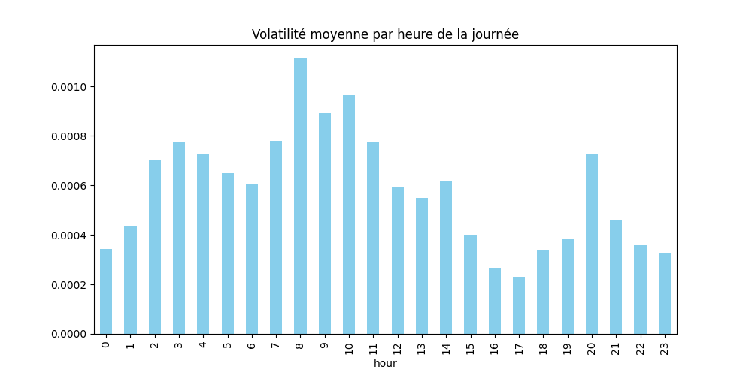
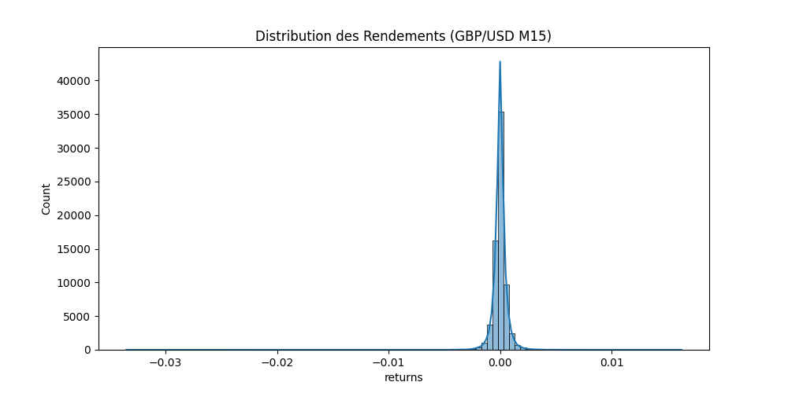
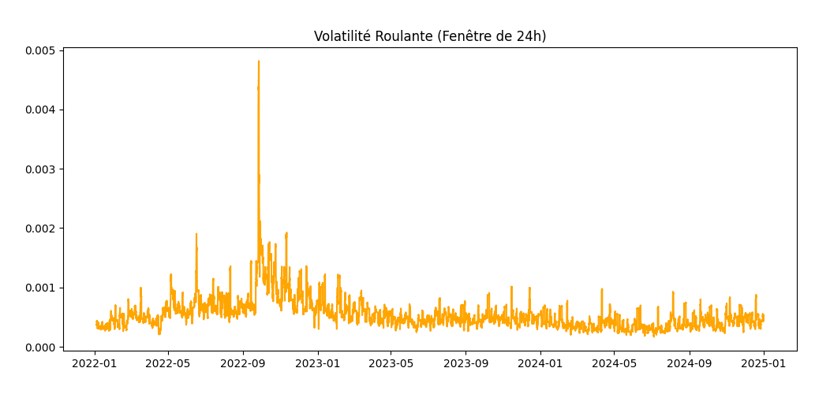
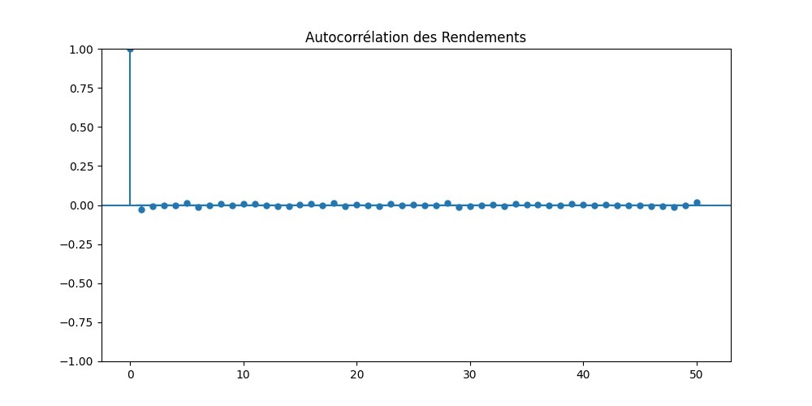

Slide 6
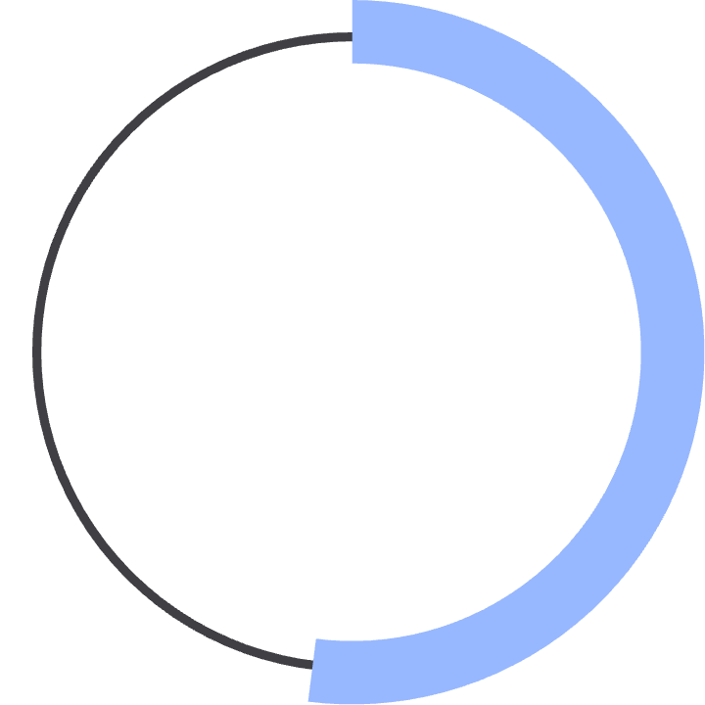
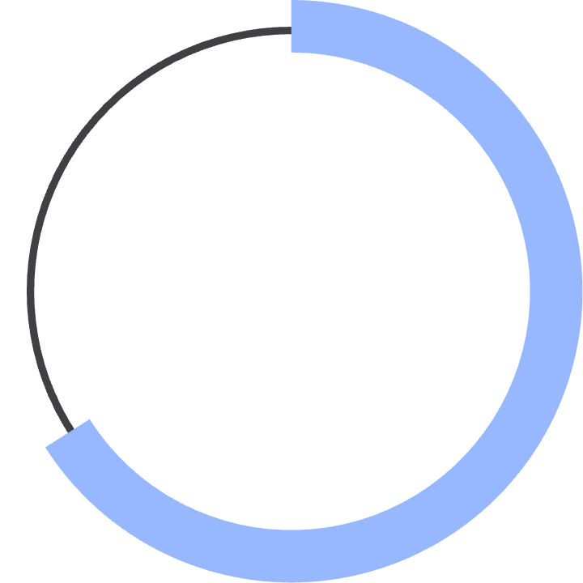
Performance et précision : les chiffres clés
52%
+4.81%
-1.81%
Taux de réussite
Rendement
Cumulés
Perte Max
Une stratégie robuste et validée : l'IA surpasse le marché en 2024 avec un rendement positif et une maîtrise stricte du risque, prouvant sa capacité de généralisation sans aucun sur-apprentissage.
52%
66%
Réussite
Détection des baisses
Une efficacité redoutable pour éviter les pertes : 2/3 des baisses sont anticipées par le modèle.

Slide 7
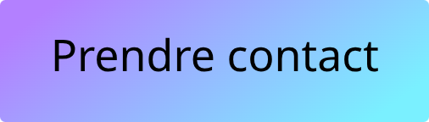
Rejoignez-nous dans la révolution du trading
Nous levons aujourd'hui 500 000€ pour industrialiser notre système : infrastructure cloud Kubernetes pour scaler en cas de montée en charge, déploiement sur AWS/GCP, et équipe d'ingénieurs ML pour affiner l'algorithme.
Dans un marché de 7 milliards de dollars par jour où 90% des traders perdent, notre IA offre un avantage compétitif déterminant. C'est le moment de marquer le futur du trading algorithmique avec nous.
Notre équipe : Fondés par traders + dev Python/JS avec MVP opérationnel. Données backtest disponibles sur demande.

